Slide 1



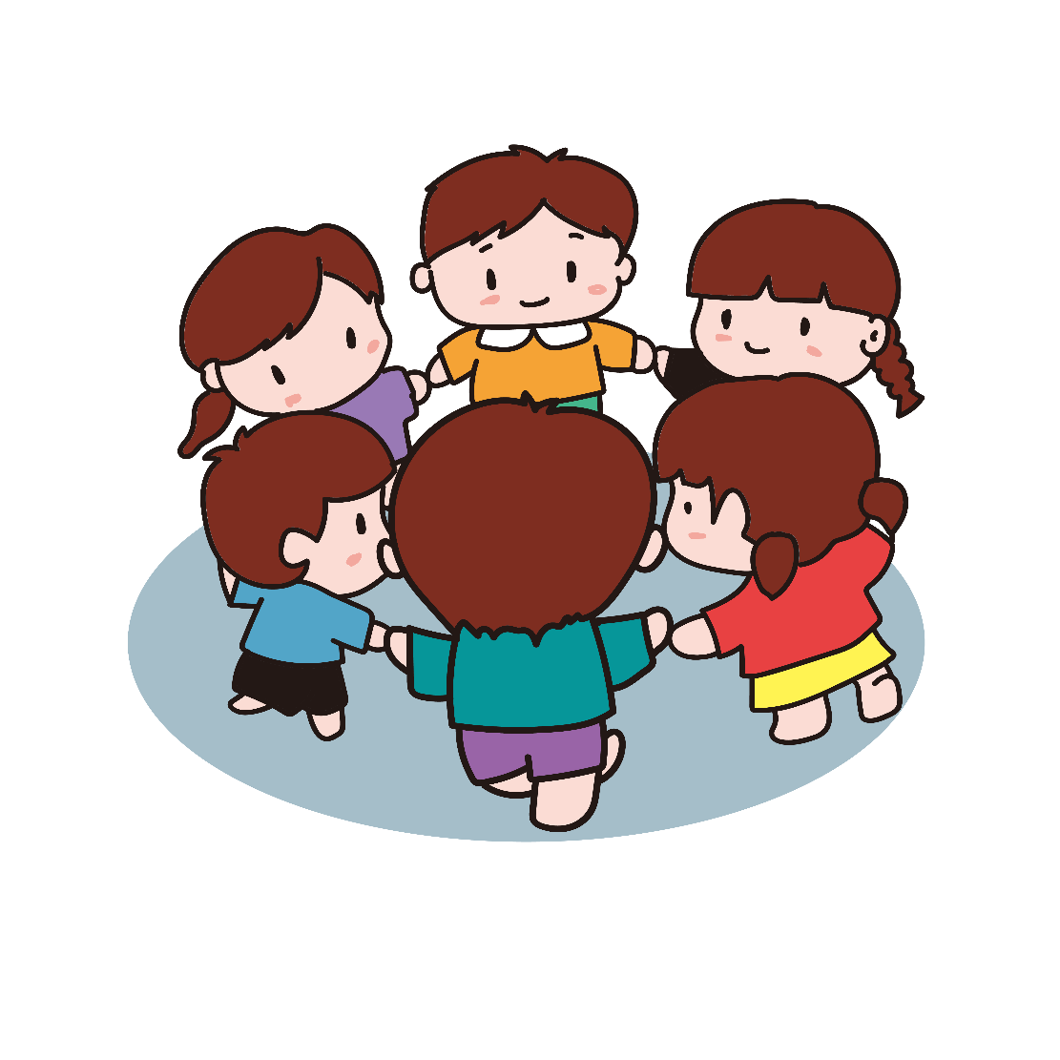


Slide 2
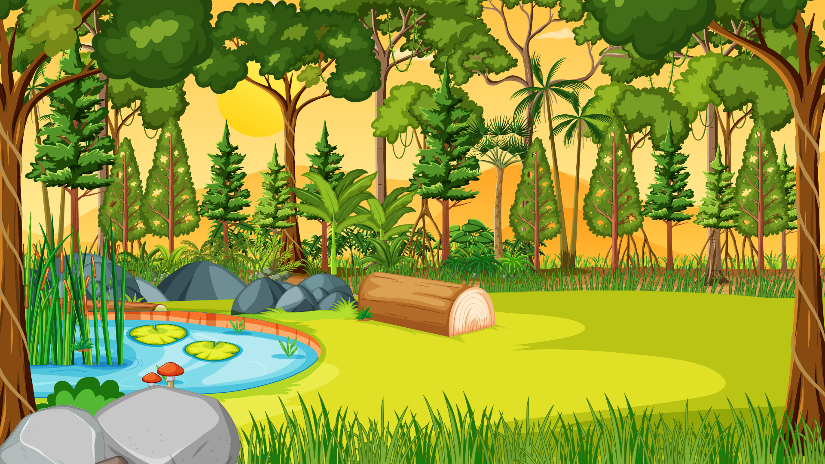
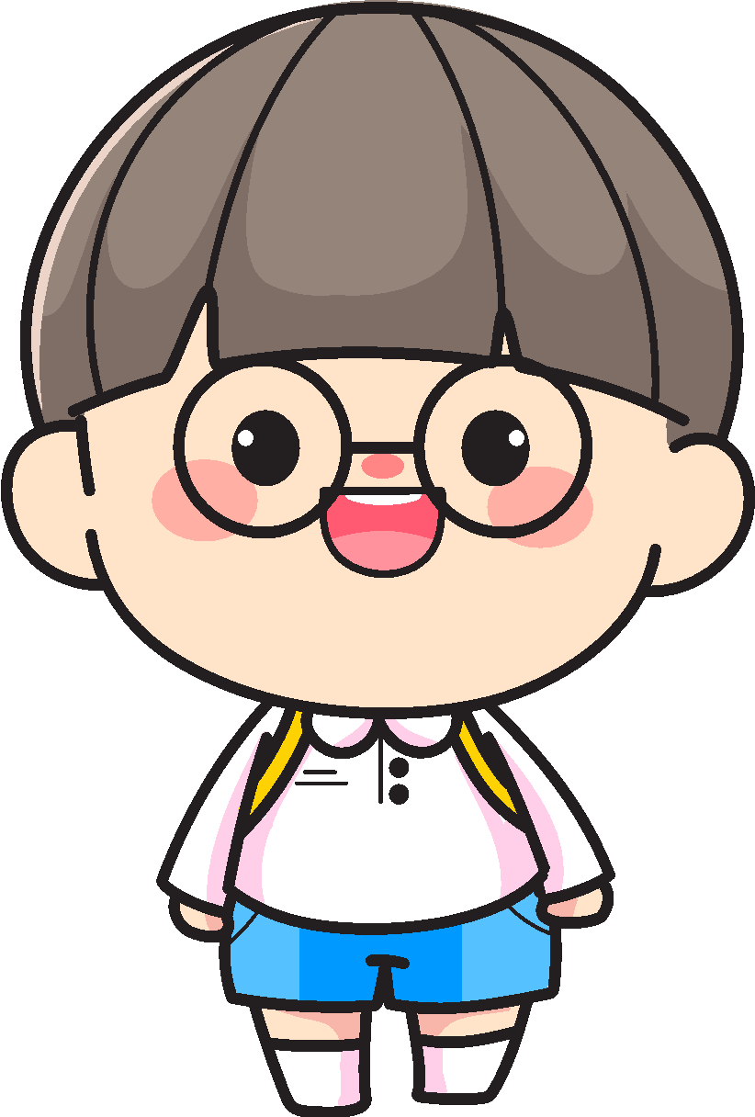
THỬ TÀI
TRÍ NHỚ

Slide 3
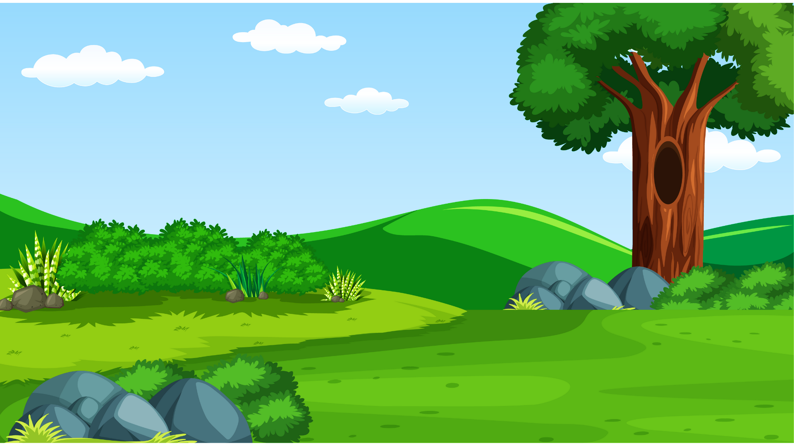

Mặt Trăng chuyển động quanh hành tinh nào?
Đáp án: Trái Đất

Slide 4
Nếu nhìn từ Bắc cực xuống, Trái đất quay thế nào?
Đáp án: Ngược chiều kim đồng hồ

Slide 5
Trái Đất quay xung quanh hành tinh nào?
Đáp án: Quay quanh mình nó

Slide 6






(Tiết 1)

Slide 7



Hệ thống được các kiến thức, kĩ năng đã học về chủ đề trái đất và bầu trời.
Xác định được các phương trong không gian và phương trong các tình huống cụ thể
Giới thiệu được với người khác về dạng địa hình nơi gia đình mình sinh sống.
Giới thiệu được về vị trí đất nước ta trong châu lục và đôi nét về khí hậu Việt Nam

Slide 8
KHÁM PHÁ

Slide 9
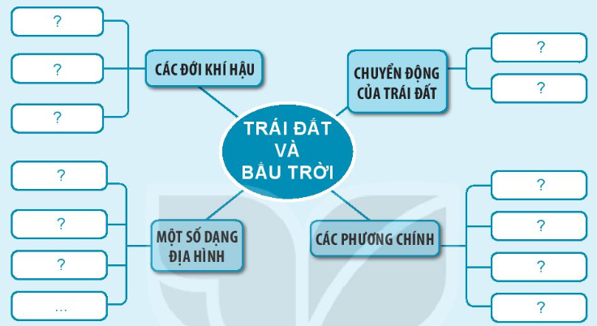

1. Thảo luận với các bạn trong nhóm để hoàn thành sơ đồ theo gợi ý sau:
Trái Đất chuyển động quanh mình nó
Đới lạnh
Đới ôn hòa
Trái Đất chuyển động quanh mặt trời
Đới nóng
Núi
Bắc
Đồi
Nam
Cao nguyên
Đông
Tây

Slide 10
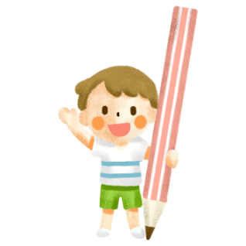
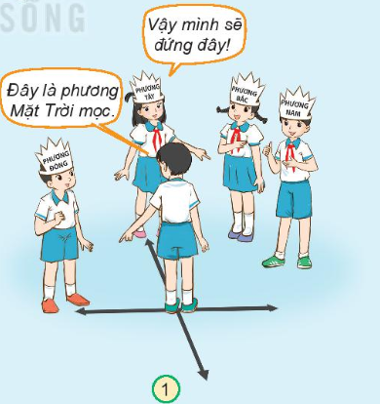
Trò chơi: đông, tây, nam, bắc
Chuẩn bị:
- Vẽ (hoặc dán) lên nền nhà, sân trường,các mũi tên như hình 1.
- 4 vương miện ghi: phương đông, phương tây, phương nam, phương bắc.
Cách chơi:
- Chọn 5 bạn: 1 bạn làm quản trò đứng ở điểm giao nhau của các mũi tên, 4 bạn còn lại mỗi bạn đội một vương miện.
- Bạn quản trò chỉ một đầu mũi tên và hô: "Đây là phương Mặt Trời mọc"
- 4 bạn đội vương miện nhanh chóng xác định vị trí cần đứng của mình sao cho đúng.

Slide 11
